Slide 1
Страна Фразеоландия.
Электронный фразеологический словарь.
Руководитель проекта Николаева М.Р.

Slide 2
Актуальность проекта.
Русский язык очень богат фразеологизмами.
Фразеологические обороты украшают нашу
речь, делают ее выразительной, образной.
Овладение фразеологией является необходимейшим условием глубокого овладения языком, его тайнами и богатством.

Slide 3
цели и задачи кружка.
1.Углубление знаний о фразеологизмах, изучение источников возникновения фразеологизмов, истории некоторых фразеологизмов, обогащение словарногозапаса, развивать умение пользоваться дополнительной литературой
2. Развитие познавательной активности учащихся, приобщение к поисковой деятельности.
3. Создание электронной презентации кружка.

Slide 4
любители русской словесности,
Приглашаем всех желающих принять участие в нашем проекте.

Slide 5
« Нам дан во владение самый богатый, меткий, могучий и поистине волшебный русский язык».
К. Паустовский. «
На всех словах события печать…»
(С.Маршак).

Slide 6
Фразеологизм.
Фразеологический оборот – это воспроизводимая языковая единица из двух или более слов, целостная по своему значению и устойчивая в своем составе и структуре.
Фразеологизм един и по своей роли в предложении.

Slide 7
Виды фразеологизмов.
Фразеологические сращения.
Слова, входящие в состав фразеологизма,
Утрачивают свою самостоятельность в разной степени.
Выражения, значения которых никак не связаны со значением входящих в них слов, называются фразеологическими сращениями.

Slide 8
Почему мы так говорим?
Очень часто за фразеологическими оборотами лежит целый мир, историческая эпоха – факты ушедшего быта, представлений и верований наших предков, реальные события далекого прошлого.

Slide 10
Библейские фразеологизмы.
Нести свой крест.
Взойти на Голгофу.
Тридцать сребренников.
Не от мира сего.(«Царство моё не от мира сего».Слова Иисуса.)
Семь смертных грехов.
Содом и Гоморра.
Соломоново решение.

Slide 11
Мм. Грюневальд. «Распятие».

Slide 12
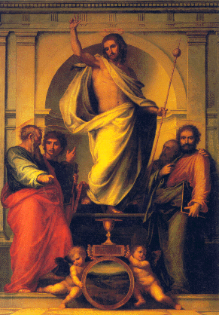
Ф. Бартоломео.1525 г.
«Воскресший Христос со святыми»
До второго пришествия.

Slide 13
Библейские выражения в нашем словаре.
Запретный плод.
В костюме Адама.
Змий-искуситель.
В поте лица.
Всемирный потоп.
После нас хоть потоп.
Ноев ковчег.
Всякой твари по паре.
До потопа (допотопный).
Ян Госсарт. «Адам и Ева». 1508 г.

Slide 14
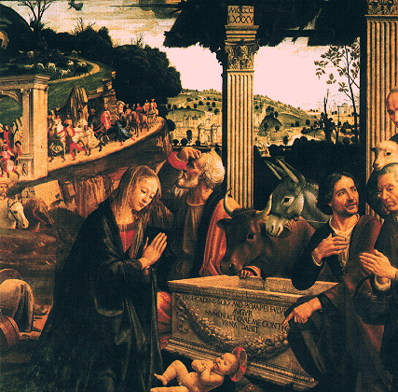
Коково значение этих фразеологизмов?
Святое семейство.
Путеводная звезда.
Земля обетованная.
Древо познания.
Доменико Гирландайо. «Поклонение волхвов».1485 г.

Slide 15
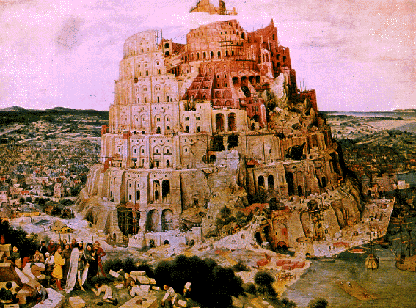
Вавилонское столпотворение.

Slide 16
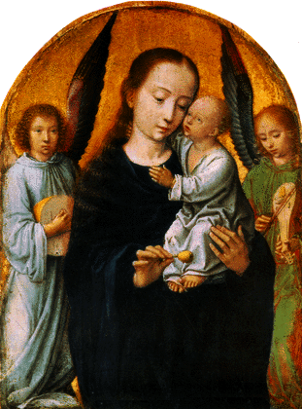
Давид «Мария с младенцем», «Отдых на пути в Египет».

Slide 17
«Рождество и пение ангелов».

Slide 18
Манна небесная.

Slide 19
Анджелико. «Коронование святой девы».

Slide 20
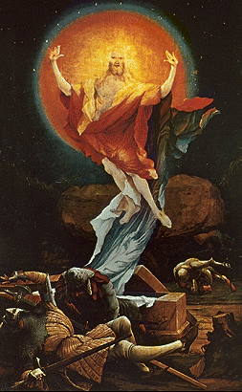
М Грюневальд.
«Воскресение»

Slide 21
Античный мир в нашем словаре.

Slide 22
Фразеологизмы из античных мифов.

Slide 24
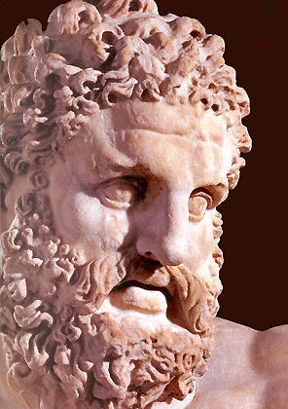
Рог изобилия.
Нить Ариадны.
Ахиллесова пята.
Ахинею нести.
Бочка Данаид.
Геркулесов труд.
Авгиевы конюшни.
Двуликий Янус.
Дифирамбы петь.
Золотой дождь.

Slide 25
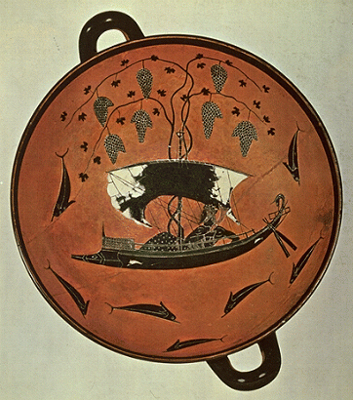
Яблоко раздора.
Дамоклов меч.
Прометеев огонь.
Панический страх.
Под эгидой.
Прокрустово ложе.
Прометеев огонь.

Slide 27
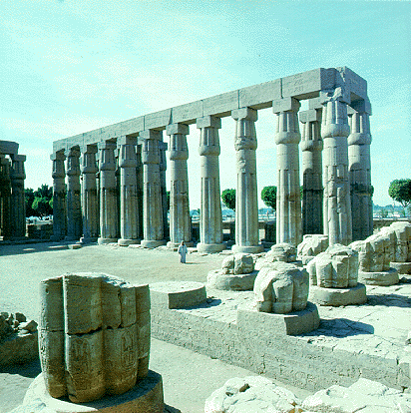
Кануть в лету.
Невзирая на лица.
Олимпийское спокойствие.
Дары данайцев/
Рог изобилия.

Slide 29
Использованная литература.
В.В. Волина. Почему мы так говорим. Занимательный фразеологический словарь. М.: АСТ-Пресс,1997.

